Slide 1
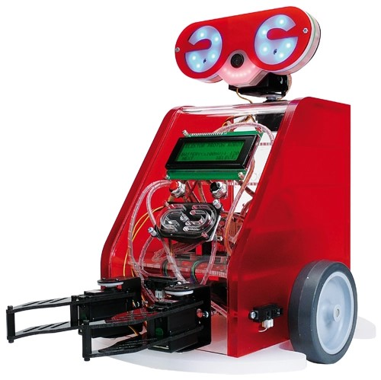

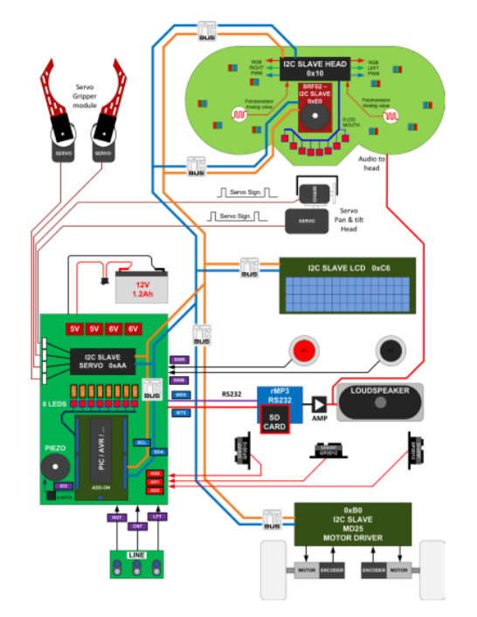
GRAP: Modernisering robot
PTI campus Techniek & Design
Stan Debakker - 6TWEA
Inleiding
Studie 2: opties voor modernisering
Studie 2: opties voor modernisering
In de afgelopen decennia heeft robottechnologie aanzienlijke vooruitgangen geboekt, waardoor oudere modellen vaak niet meer voldoen aan de eisen van moderne toepassingen.
In deze graadproef onderzoek ik hoe de verouderde Elektor Proton Robot geüpdatet kan worden met hedendaagse technologieën, zoals geavanceerde sensoren en nieuwe besturingssystemen, om de functionaliteit en prestaties te verbeteren.
Studie 1: bestaande werking
De verschillende onderdelen van de Elektor Robot zijn zorgvuldig nagekeken en getest om te zorgen dat ze correct functioneren. De bijbehorende codes voor de respectieve componenten worden opgeslagen in een bibliotheek voor toekomstig gebruik bij de verdere ontwikkeling van de GRAP. Voor het programmeren en testen wordt de Arduino Mega gebruikt, die via de USB-poort een eenvoudigere manier biedt om de robot te programmeren en te testen.
Methode
Onderdelen van de robot
LCD scherm
IR afstandssensor
Lijn sensor
Knoppen
Motoren
Hoofd
Driver
RGB-leds
Leds
Lichtsensor
Ultrasone sensor
servomotoren
Methode
Resultaten
BESLUIT

